Slide 2
Principales funciones y atribuciones de la entidad
El CONJUVE, adscrito a la Presidencia de la República, fue creado a través del Acuerdo Gubernativo No.405-96, ubicando en su Artículo 2 las siguientes atribuciones:
Estudiar, planificar y canalizar la política del Estado en relación con la juventud.
Ser el órgano rector en la promoción de programas y acciones que viabilicen la participación de la juventud en el desarrollo de Guatemala.
Organizar y administrar los programas relacionados con la juventud y actuar como instancia de asesoría y Consejo de la Presidencia de la República en esta materia.
Actuar como mecanismo permanente de coordinación para la adopción de posiciones y estrategias del Estado en torno a los temas de la juventud, tanto en el ámbito nacional como en organismos y foros internacionales.

Slide 3
Principales objetivos de la entidad
El CONJUVE cuenta con tres objetivos institucionales, estos se elaboraron de acuerdo con las funciones y competencias institucionales y tienen como fin lograr la visión y misión. Siendo enlistados a continuación:
Promover la coordinación interinstitucional para aumentar la oferta programática dirigida a la juventud y que la Política del Estado en relación a Juventud sea tomada como referencia para la formulación de la planificación institucional.
Contribuir en el fortalecimiento institucional de las entidades públicas que destinan recursos, bienes y servicios en beneficio de la juventud guatemalteca, a través de instrumentos de análisis de datos estadísticos.
Proporcionar asistencia técnica a las entidades del Estado, en la gestión de políticas públicas vinculadas con la temática de juventud.

Slide 4
PARTE GENERAL: EJECUCIÓN PRESUPUESTARIA

Slide 5
CIFRAS GENERALES DEL PRESUPUESTO AL TERCER CUATRIMESTRE 2023
Presupuesto vigente total:
Presupuesto ejecutado (utilizado):
Saldo:
Q. 14.900,000.00
Q. 14,787,723.65
Q. 112,276.35

Slide 6
CIFRAS GENERALES DEL PRESUPUESTO AL TERCER CUATRIMESTRE 2023
Porcentaje de ejecución:
99.25%

Slide 7
¿EN QUÉ UTILIZA EL DINERO EL CONSEJO NACIONAL DE LA JUVENTUD?
El dinero se utiliza en la adquisición de diferentes bienes, servicios y en transferencias que son necesarias para cumplir con las finalidades de la institución, reflejando el gasto de la siguiente manera.
El gasto se divide
en 6 grupos

Slide 8
PAGO DE SALARIOS Y HONORARIOS A LA FECHA
Presupuesto vigente total para el pago de servidores públicos y contratistas
Q. 9,312,386.00
Presupuesto utilizado al Tercer Cuatrimestre 2023 para el pago de servidores públicos y contratistas es de:
Q. 9,274,582.21
Saldo para el pago de servidores públicos y contratistas:
Q. 37,803.79
Este rubro constituye el 99.59% del total del presupuesto de “La institución”

Slide 9
¿EXPLICAR EN QUÉ INVIERTE EL CONSEJO NACIONAL DE LA JUVENTUD?
El grupo de gasto 300 “Propiedad, planta, equipo e intangibles”, presenta una ejecución de: ciento un mil dieciséis quetzales exactos (Q.101,016.00) que equivale a noventa y cuatro punto cuarenta y siete por ciento (94.47%) de ejecución, distribuido entre gastos de ventilador, planta telefónica, escáner y un software para la administración y gestión del departamento de almacén.

Slide 10
MONTO UTILIZADO EN INVERSIÓN A LA FECHA
Presupuesto vigente total para la inversión
Q. 106,928.00
Presupuesto utilizado al Tercer Cuatrimestre 2023
Q. 101,016.00
Saldo para la inversión
Q. 5,912.00

Slide 11
¿ QUE FINALIDADES ATIENDE EL CONSEJO NACIONAL DE LA JUVENTUD?
Los recursos públicos se utilizan con fines específicos para el cumplimiento de los objetivos sociales y económicos del Estado que impactan directamente en la población.
Cada entidad atiende y prioriza las finalidades que le corresponde de conformidad con la Ley, en el caso del Consejo Nacional de la Juventud, destina su presupuesto a “Servicio de publicación General” a un monto de trescientos veinticinco mil seiscientos veinte tres quetzales con 95/100 (Q. 325,623.95) y “Protección Social”, a un monto de doce mil seiscientos veinte mil setecientos veinte quetzales con 40/100 (Q. 12,620,720.40), de este monto se ha ejecutado cuatro millones quinientos treinta y cuatro mil seiscientos cuarenta y nueve quetzales con 07/100, (Q. 4,534,649.07).

Slide 12
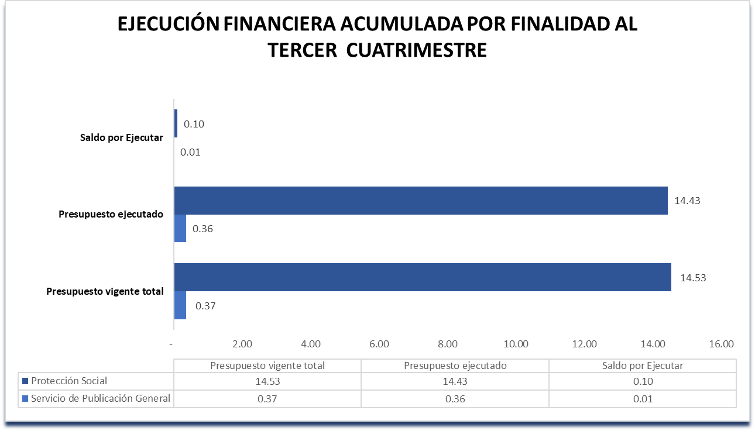
EJECUCIÓN PRESUPUESTARIA POR FINALIDAD AL TERCER CUATRIMESTRE 2023

Slide 13
PARTE ESPECÍFICA: PRINCIPALES AVANCES Y RESULTADOS

Slide 14
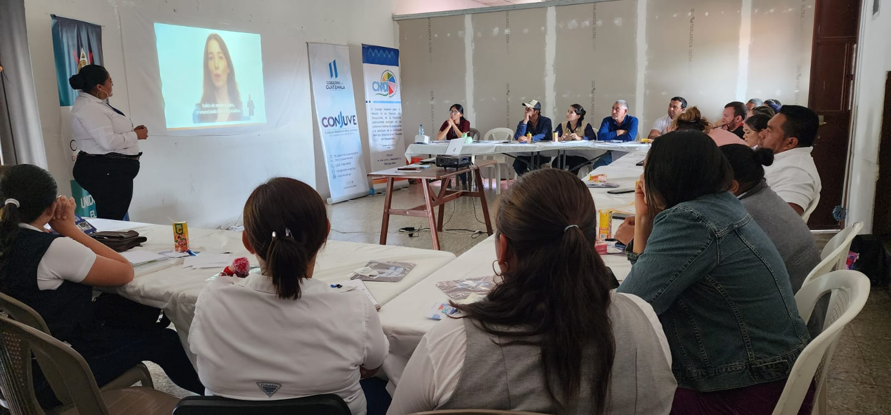
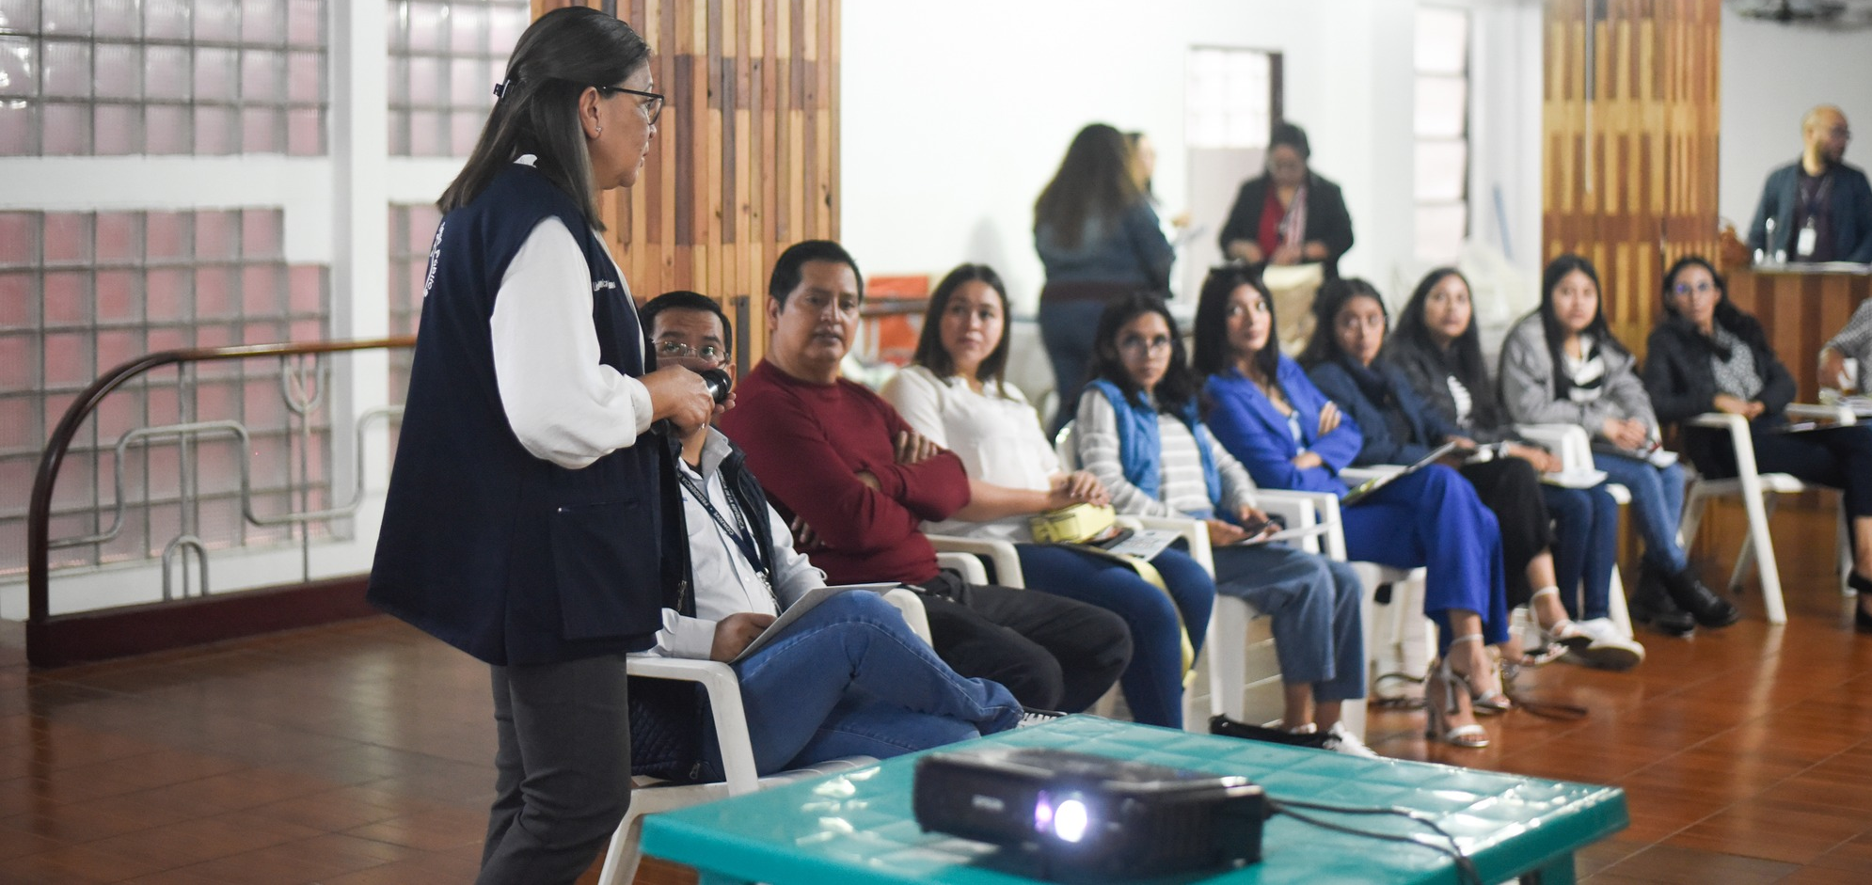
1. Estrategia de Abordaje Territorial para el Fortalecimiento de Oficinas Municipales de la Juventud (OMJ)
Esta fue implementada en los siguientes municipios: 1. Chiantla, Huehuetenango. 2. Camotán, Chiquimula. 3. Guastatoya, El Progreso. 4. Morazán, El Progreso. 5. San Pedro Pinula, Jalapa. 6. San Juan Sacatepéquez, 7. Palencia y 8. Villa Nueva, Guatemala. 9. Salamá, Baja Verapaz. 10. Melchor de Mencos, Petén. El objetivo de este proceso fue contribuir al fomento de la participación mediante la promoción de la estrategia de abordaje territorial, generando empoderamiento a los delegados de las Oficinas Municipales de la Juventud. En ese contexto, participaron en la actividad siete instituciones: SBS, SECCATID, MSPAS, MAGA, CONADI, COPADEH y PDH.
Programa: 35 Organización y formación de la Juventud | Ubicación geográfica: Ubicación geográfica: 10 municipios de Guatemala: 1. Chiantla, Huehuetenango. 2. Camotán, Chiquimula. 3. Guastatoya, El Progreso. 4. Morazán, El Progreso. 5. San Pedro Pinula, Jalapa. 6. San Juan Sacatepéquez, 7. Palencia y 8. Villa Nueva, Guatemala. 9. Salamá, Baja Verapaz. 10. Melchor de Mencos, Petén.
Subproducto 3: Informe de avance del fortalecimiento institucional en materia de juventud al gobierno local. | Fecha de ejecución: Noviembre de 2023
Unidad de Medida: Documento

Slide 15
2. 2do. Encuentro de Oficinas Municipales de la Juventud
El 29 y 30 de noviembre de 2023, se realizó la actividad, la cual tuvo como objetivo fortalecer a las Oficinas Municipales de la Juventud (OMJ), a través de herramientas e insumos que contribuyan al eficiente desempeño laboral dentro del territorio, el cual genere un acercamiento institucional. Participaron 23 OMJ y 11 entidades e instituciones.
Jalapa, Jutiapa
Morazán, El Progreso
Panzós , Alta Verapaz
Santa Catarina Barahona, Sacatepéquez
Malacatancito, Huehuetenango
Salamá, Baja Verapaz
Flores, Petén
El Chal, Petén
San Antonio Palopó, Sololá
Santiago Atitlán, Sololá
Quezaltepeque, Chiquimula
Sayaxché, Petén
Zunil, Quetzaltenango
Pueblo Nuevo Viñas, Santa Rosa
San Juan Sacatepéquez, Guatemala
Palencia, Guatemala
Chimaltenango, Chimaltenango
Amates, Izabal
El Estor, Izabal
Morales, Izabal
Puerto Barrios, Izabal
San Miguel Ixtlahuacán, San Marcos
Santa Catarina Palopó, Sololá
Programa: 35 Organización y Formación de la Juventud | Ubicación geográfica: Chimaltenango, Izabal, San Marcos, Sololá, Chiquimula, Petén, Quetzaltenango, Guatemala, Jutiapa, El Progreso, Alta Verapaz, Sacatepéquez, Huehuetenango y Baja Verapaz.
Subproducto 3: Informe de avance del fortalecimiento institucional en materia de juventud al gobierno local | Fecha de ejecución: 29 y 30 de noviembre de 2023
Unidad de Medida: Documento

Slide 16
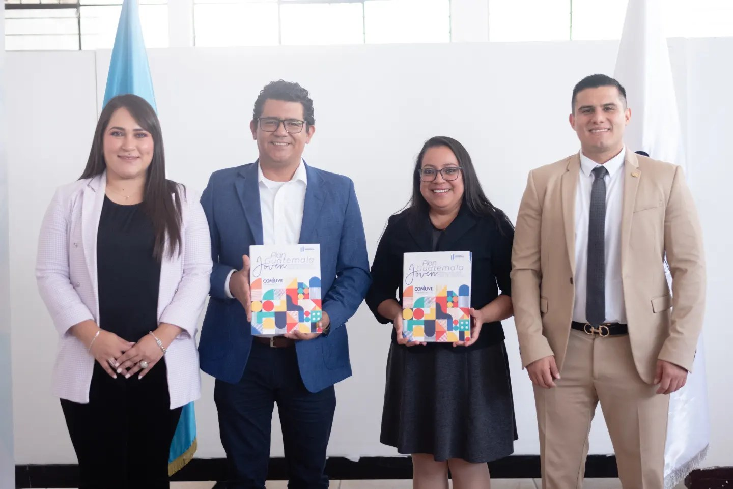
3. Presentación del Plan Guatemala Joven: Oportunidades para la Juventud
Se presentó el Plan Guatemala Joven: Oportunidades para la Juventud, con el fin de socializar su contenido y conocer las líneas de trabajo de CONJUVE a favor de la juventud. Asimismo, se realizó un análisis de la Situación de la Juventud en Guatemala. El Plan presenta siete ejes en los que girará el quehacer de la institución, estos son: 1. Prevención de la violencia;2. Arte, cultura, deporte y recreación; 3. Educación; 4. Ciencia y Tecnología; 5. Salud; 6. Trabajo, empleo, productividad y emprendimiento; y, 7. Participación Ciudadana. Contando con la participaron 100 personas.
Programa: 35 Organización y Formación de la Juventud | Ubicación geográfica: Guatemala, Guatemala
Subproducto 1: Instrumentos generados e implementados para el análisis de datos e información en materia de juventud | Fecha de ejecución: Diciembre de 2023
Unidad de Medida: Documento

Slide 17
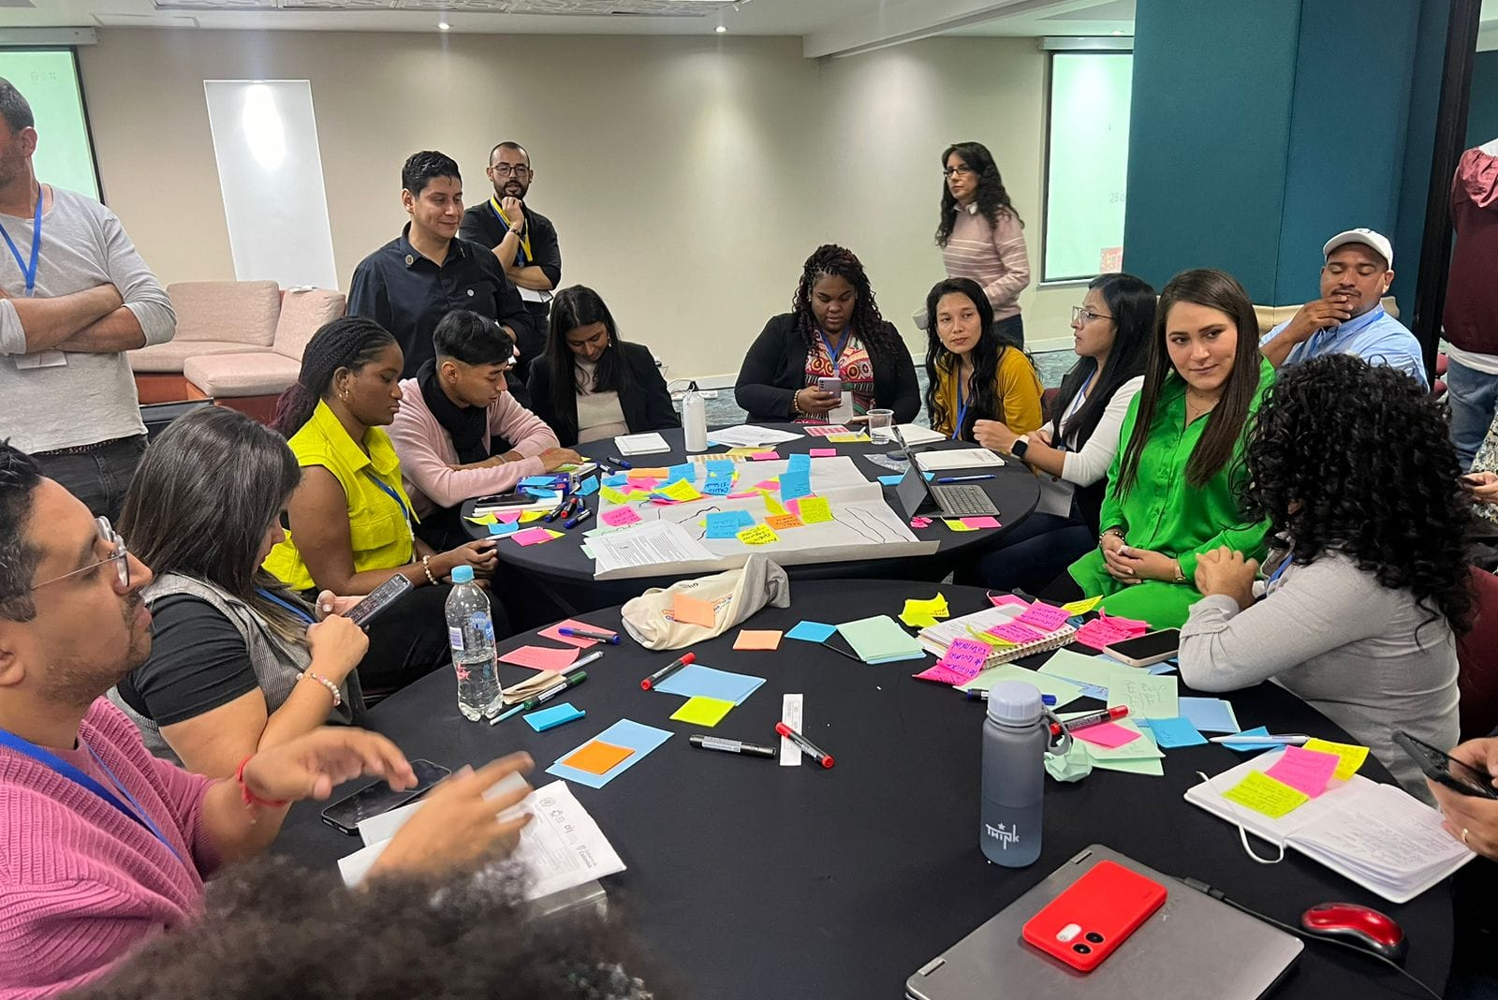
4. "Encuentro sobre Juventud, Paz y Seguridad"
CONJUVE participó en el "Encuentro sobre Juventud, Paz y Seguridad", organizado por el Organismo Internacional de Juventud (OIJ), en Bogotá, Colombia. El objetivo fue socializar los avances en la Agenda Juventud, Paz y Seguridad, así como la elaboración de una hoja de ruta para su implementación en los países Iberoamericanos.
Programa: 35 Organización y Formación de la Juventud | Ubicación geográfica: Bogotá, Colombia.
Subproducto 2: Dirección y Coordinación. | Fecha de ejecución: Noviembre 2023
Unidad de Medida: Documento

Slide 18
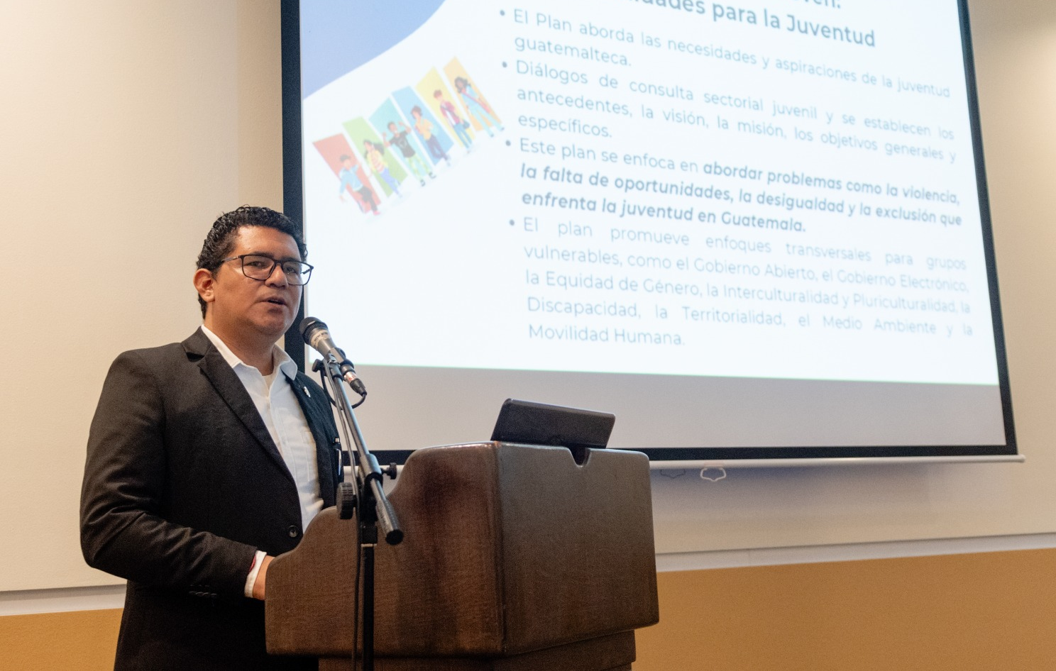
5. "Informe Políticas Públicas que vinculan a la Juventud"
Se elaboró el documento "Informe Políticas Públicas que vinculan a la Juventud", con el fin de realizar el seguimiento de las acciones que a nivel del ejecutivo, se desarrollan en materia de juventud mediante documentos de carácter técnico que permitan la identificación de las acciones que los Ministerios y Secretarias desarrollan para este sector poblacional, así como dar a conocer el impacto que estas políticas han generado desde el momento de su implementación, considerando también las temáticas específicas que cada una aborda y como estas impactan en el desarrollo integral de las y los jóvenes en todo el territorio.
Programa: 35 Organización y Formación de la Juventud | Ubicación geográfica: Guatemala, Guatemala
Subproducto 1: Instrumentos generados e implementados para el análisis de datos e información en materia de juventud | Fecha de ejecución: Octubre 2023
Unidad de Medida: Documento

Slide 19
CONSOLIDADO DE LOGROS INSTITUCIONALES

Slide 20
Logros institucionales
1. Estrategia de Abordaje Territorial para el Fortalecimiento de Oficinas Municipales de la Juventud (OMJ)
2. 2do. Encuentro de Oficinas Municipales de la Juventud
3. Presentación del Plan Guatemala Joven: Oportunidades para la Juventud
4. "Encuentro sobre Juventud, Paz y Seguridad"
5. "Informe Políticas Públicas que vinculan a la Juventud"

Slide 21
CONCLUSIONES

Slide 22
¿QUÉ TENDENCIA MUESTRA EL USO DE LOS
RECURSOS PÚBLICOS?
Los datos obtenidos durante el periodo reportado permiten establecer que la ejecución del presupuesto del CONJUVE se apega a las medidas de trasparencia y eliminación del gasto superfluo. Resaltando que tuvo una mayor ejecución en los grupos de gasto 000 “Servicios personales”, 100 “Servicios no personales”, 200 ”Materiales y Suministros”, 300 “Propiedad, planta, equipo e intangibles”, 400 ”Transferencias Corrientes” y 900 “Asignaciones globales” derivado del pago de salarios, honorarios, servicios básicos y diferentes actividades programadas por el área sustantiva y administrativa.

Slide 23
¿QUÉ RESULTADOS SE OBTUVIERON EN EL MARCO DE LA POLÍTICA GENERAL DE GOBIERNO?
CONJUVE, durante el cuatrimestre reportado, colaboró con el cumplimiento de la PGG mediante el programa 35: Organización y Formación de la Juventud, dirigida al fortalecimiento institucional y promoción de la Política del Estado en favor de juventud
Se contribuyó con el pilar número 2: Desarrollo Social.

Slide 24
¿QUÉ MEDIDAS DE TRANSPARENCIA SE HAN APLICADO?
Para garantizar el uso adecuado del dinero público y el avance en el cumplimiento de los objetivos de Estado, CONJUVE ha adoptado como medidas de transparencia:
Aplicación de la Normas para el Cierre del Ejercicio Fiscal 2023, emitidas por el MINFIN.
Publicación de informes de ejecución presupuestaria y modificaciones en la página de la institución.
Cumplimiento a los regímenes de compra directa y baja cuantía estipulados en la Ley de Contrataciones, sin excepción alguna
Cumplimiento a los requerimientos de información pública relativos a la ejecución presupuestaria.
Registrar los NOG y NPG de cada compra según las disposiciones del Ministerio de Finanzas Públicas, a la Ley de Contrataciones y su Reglamento.
Utilización de los sistemas GUATECOMPRAS, GUATENOMINAS, SIGES y SICOIN para todo el proceso de ejecución presupuestaria.
Estrategia de trabajo para el Ejercicio Fiscal 2023, Medidas de trasparencia y eliminación del gasto superfluo en atención al artículo 21 del Decreto 54-2022.

Slide 25
¿QUÉ DESAFÍOS INSTITUCIONALES SE ESPERAN DURANTE 2023?
Los principales desafíos de CONJUVE en cuanto al uso de los recursos públicos y el cumplimiento de los planes nacionales son:
Promover el fortalecimiento institucional de la Política del Estado en relación a la juventud.
Automatización de procesos internos para la gestión documental.
Asignación presupuestaria para el cumplimiento del pago de sentencias judiciales.
Abordar el proceso de transición bajo los lineamientos generales establecidos por Secretaria General de Planificacion y Programación de la Presidencia -SEGEPLAN-.
Las acciones inmediatas a seguir son:
Implementación del Plan Institucional de Simplificación de Trámites y Procedimientos Administrativos;
Socialización del Informe de Transición, con su documentación de soporte.

